Slide 1

Réalisation STM32
Réalisé par :
Nouria KACEMI
Blanche LEGUIN
Numéro Binôme: STM32_G28
Encadré par : Thierry PERISSE

Slide 2
Sommaire
Introduction
Projets de base (DHT22 et STH31)
Serre automatisée

Slide 3






Introduction

Slide 4
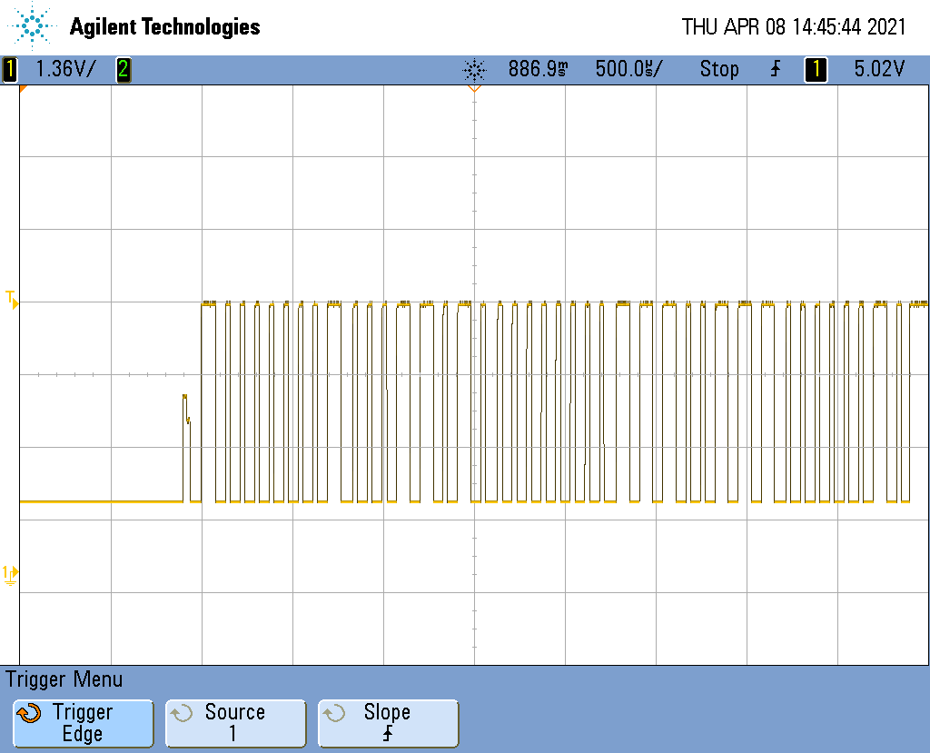
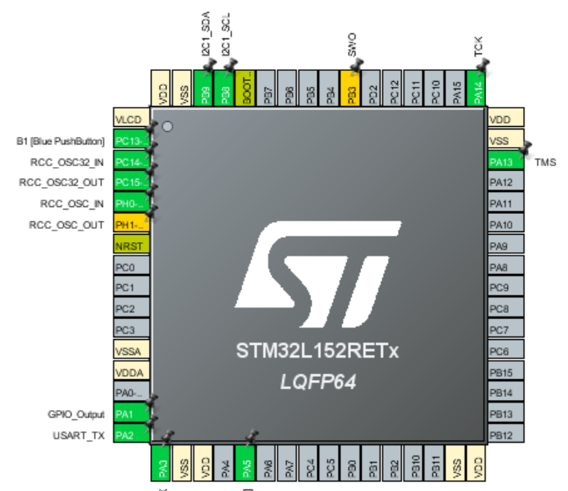
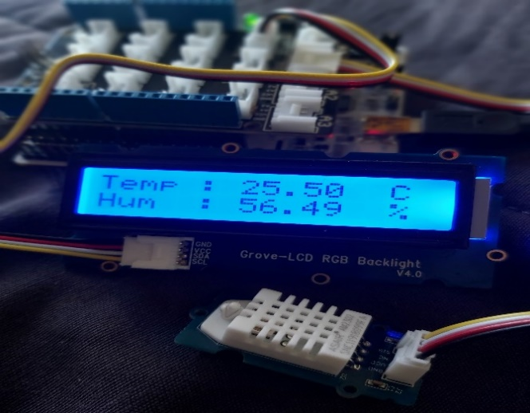
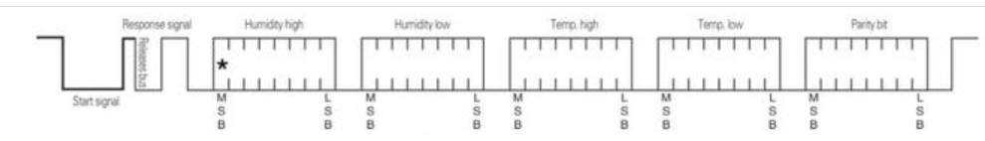
Projets de base: DHT22
Visualisation oscilloscope
Configuration carte STM32
Format d’une trame de communication
Affichage LCD

Slide 5
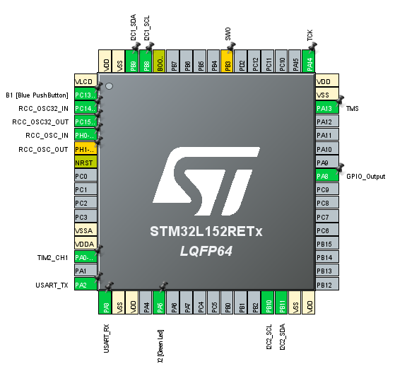
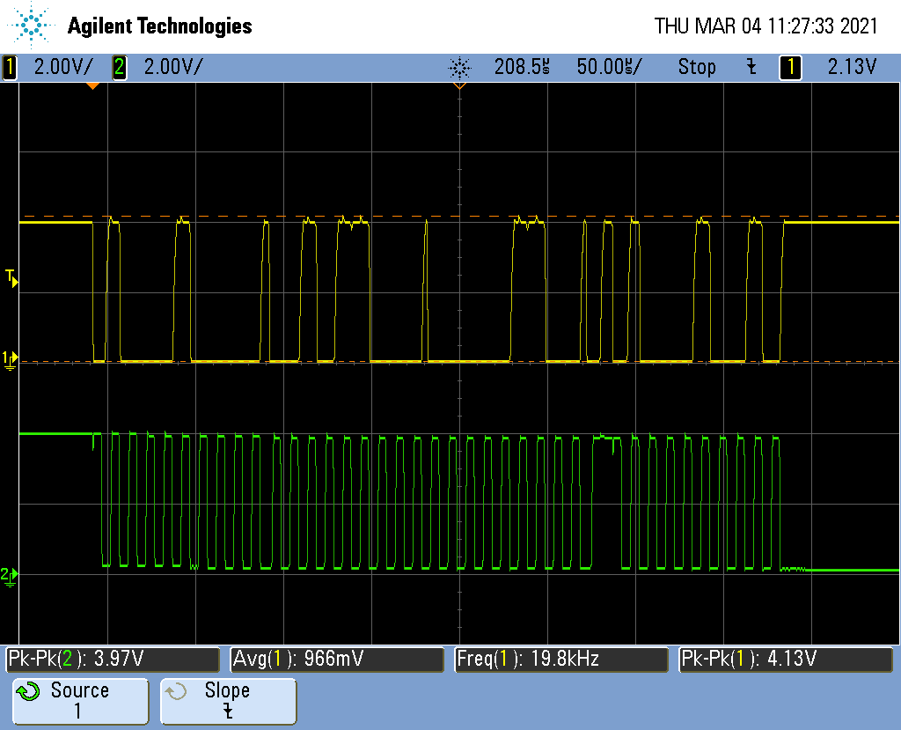
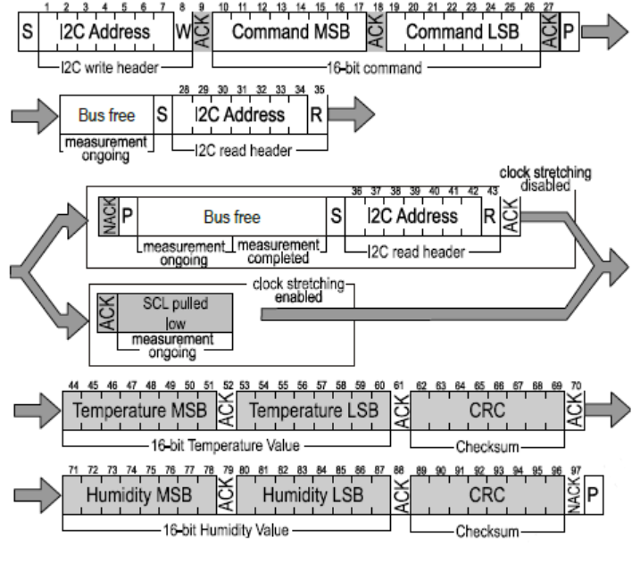
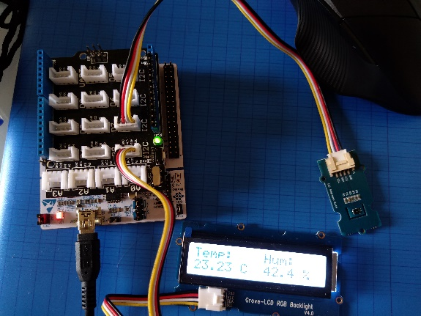
STH31
Configuration carte STM32
Visualisation oscilloscope
Affichage LCD

Slide 6
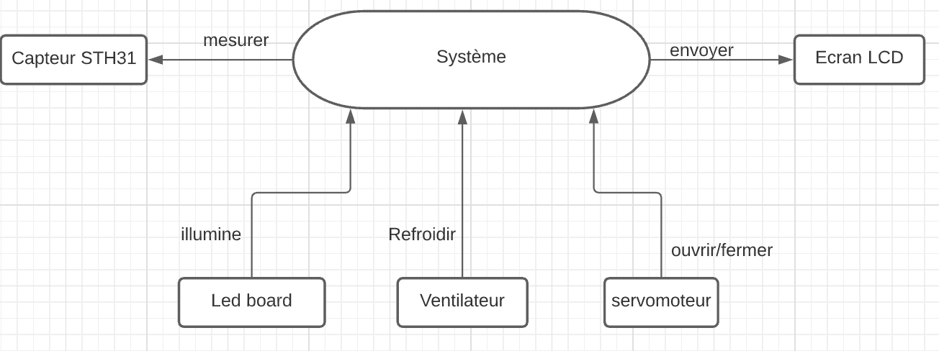
Serre automatisée
Diagramme de contexte

Slide 7
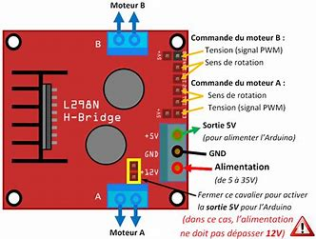
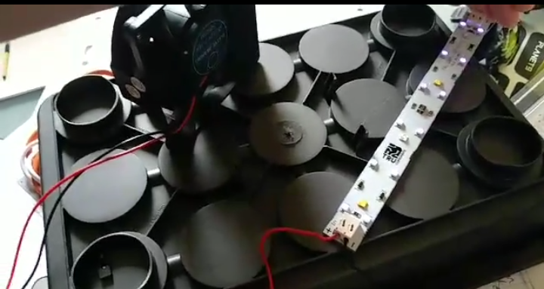
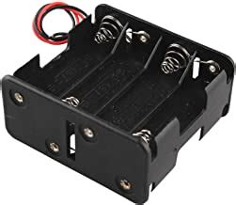
Alimentaion 12V
Contrôleur moteur (L298N)
Module ventilateur + Led
Alimention 12V

Slide 8
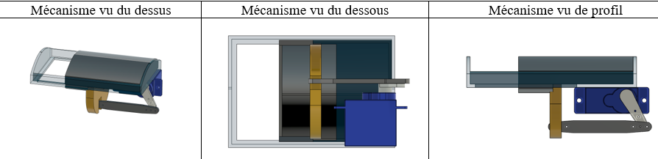
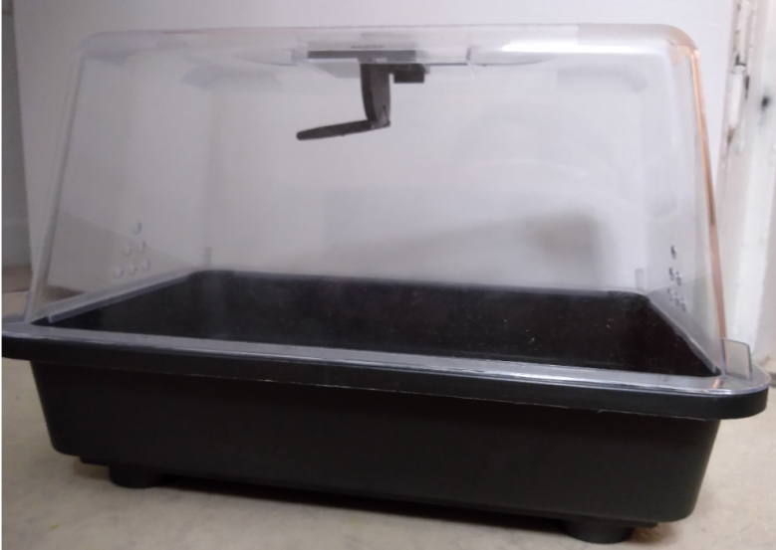
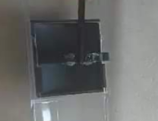
Module d’ouverture
Impression 3D
➔

Slide 9
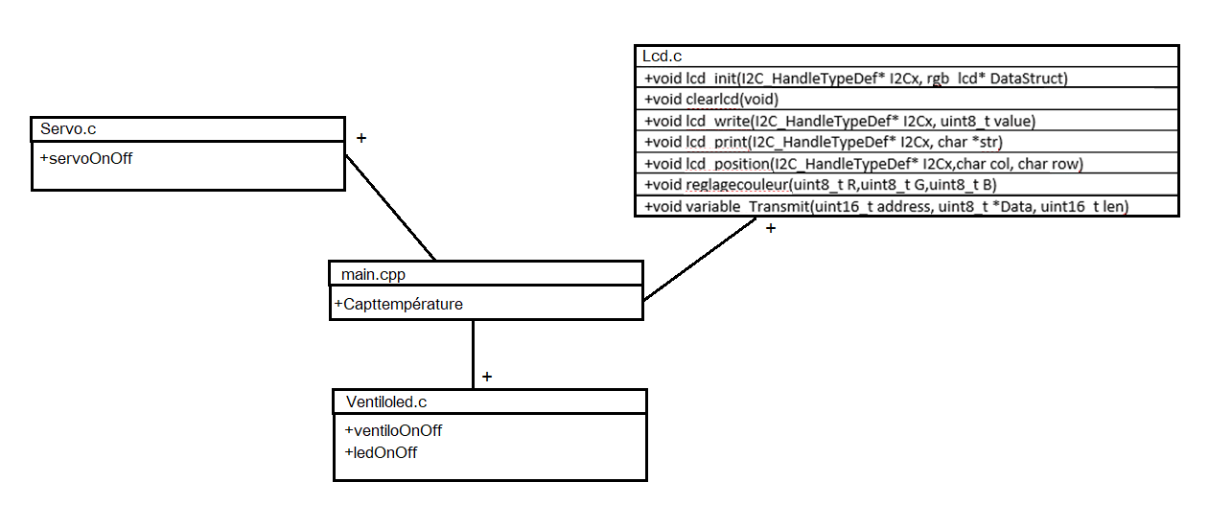
Diagramme de classe

Slide 10
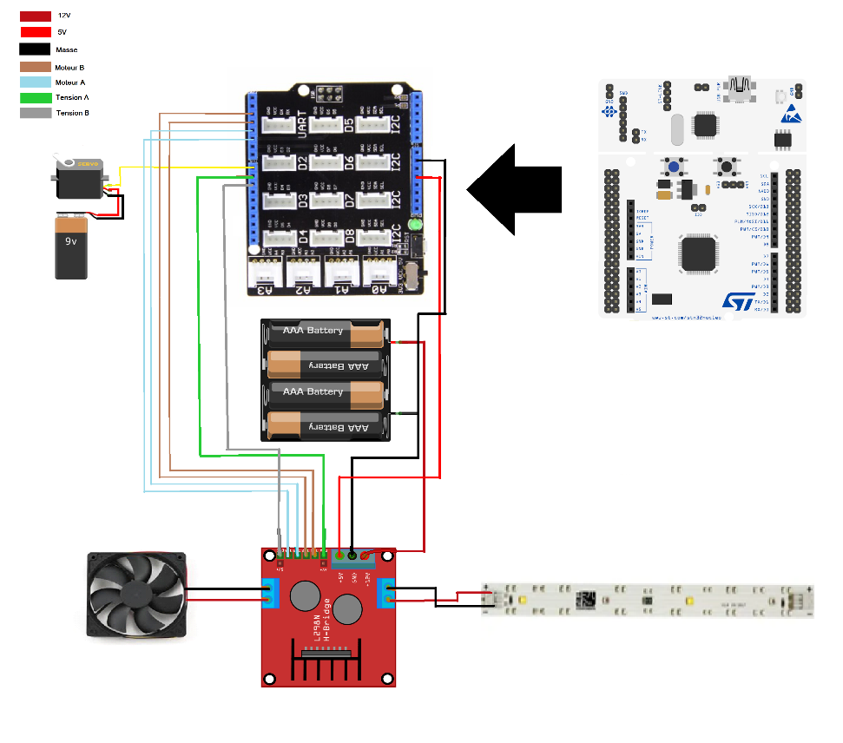
Câblage

Slide 11
Conclusion

